Slide 1

Fundamentos de Data Science
Dr. Leon Felipe Palafox Novack
lfpalafox@up.edu.mx

Slide 2
Anuncios parroquiales
1
Tareas

Slide 3
Forma de calificar
No va a cambiar mucho:
Examen Final (a casa)
Proyecto Final (se presenta en línea el ultimo dia)

Slide 4
Modelos
2
¿Cómo explicamos los datos?

Slide 5
Que es un modelo de los datos?
Antes de la ciencia de datos, siempre existió el modelado matemático.
Los modelos matemáticos son abstracciones de la realidad que intentan explicar las relaciones entre los datos.

Slide 6
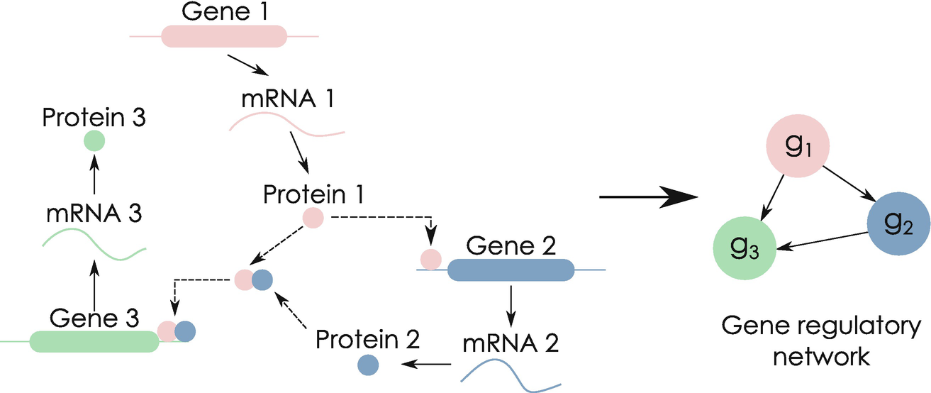
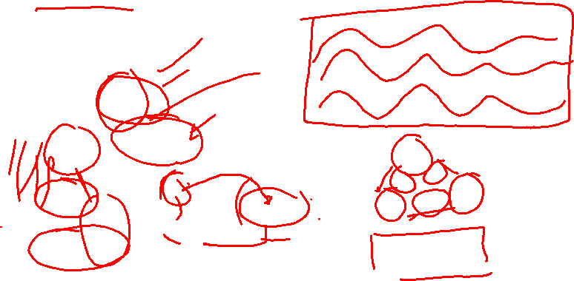
Cadenas regulatorias de genes.

Slide 7
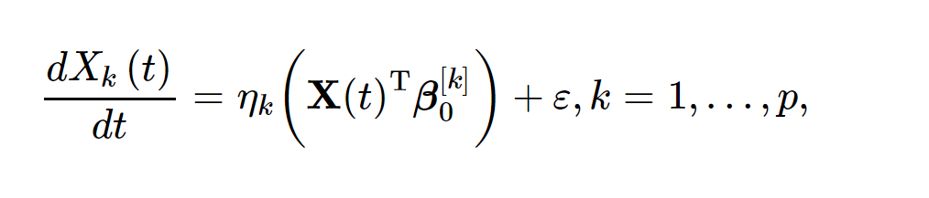
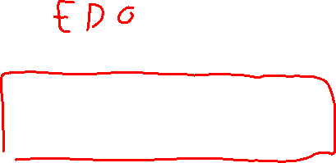
Cadens regulatorias de genes
Las cadenas se representan como una serie de Ecuaciones Diferenciales Ordinarias.
Es uno de los modelos mas populares para modelar series de tiempo.

Slide 8

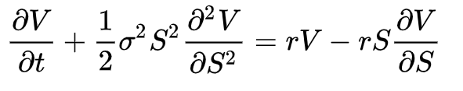

Modelo Black Scholes

Slide 9
Problemas
Cual es el problema de los modelos tradicionales?
Cuál es el objetivo de un modelo?
Cuál es la diferencia con la ciencia de datos?

Slide 10

Problemas
Los modelos tradicionales carecen de capacidad de reacción ante escenarios no contemplados.
Los modelos tradicionales son muy restrictivos respecto a los datos que se pueden ingestar.
Los modelos tradicionales son muy propensos a errores.

Slide 11
Objetivo de un modelos
Por que abstraemos la realidad?
Que ganamos al conocer un modelo de los datos?

Slide 12
Conceptos clave
Manifold (Variedad Lineal)
Métrica
Función de costo

Slide 13
Machine Learning
2
Donde entran los datos en todo esto

Slide 14
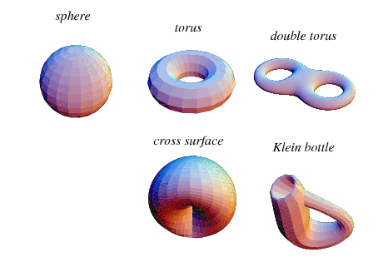
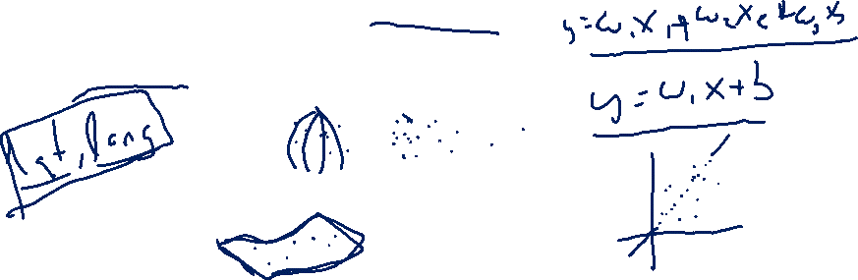
Manifold
Los datos “viven” en una superficie con ciertas características que llamamos un manifold.

Slide 15
Manifold
Si conociéramos el manifold de los datos, no necesitaríamos un modelo.
Tendriamos toda la información acerca de como se comportan los datos.

Slide 16
Manifolds
http://cs.stanford.edu/people/karpathy/tsnejs/
En un manifold, los datos estan cerca los unos de los otros
La cercania se basa en los “features”
Pixels
Palabras
Data

Slide 17
Métrica
Una métrica nos dice que tan separados (o cercanos están los datos)
Utilizando métricas definimos que tan cerca o lejos están los datos.
Hay que ser muy cuidadosos con las dimensiones de los datos.

Slide 18
Maldición de la dimensionalidad
Conforme tenemos más dimensiones, resulta mas dificil hacer agrupaciones
También aplica a clasificadores
Afecta la distancia euclideana
Si tu algoritmo usa esta distancia, ten mucho cuidado.

Slide 19
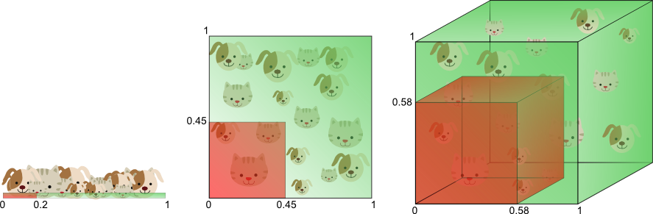
Maldición de la dimensionalidad
Imagina que quieres un clasificador que abarque el 20% de la población de perros y gatos
0.45^2 = 0.2
0.58^3 = 0.2

Slide 20
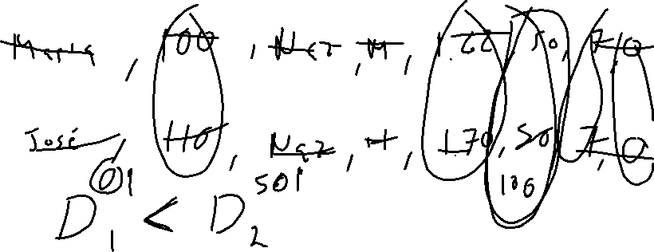

Slide 21
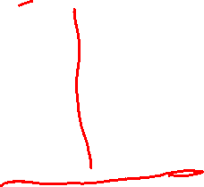
Maldicion de la dimensionalidad

Slide 22
Machine Learning
2

Slide 23
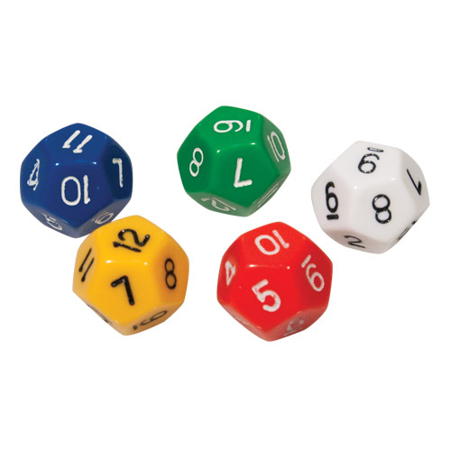
Probabilidad de que suceda un evento
P = 1/12

Slide 24
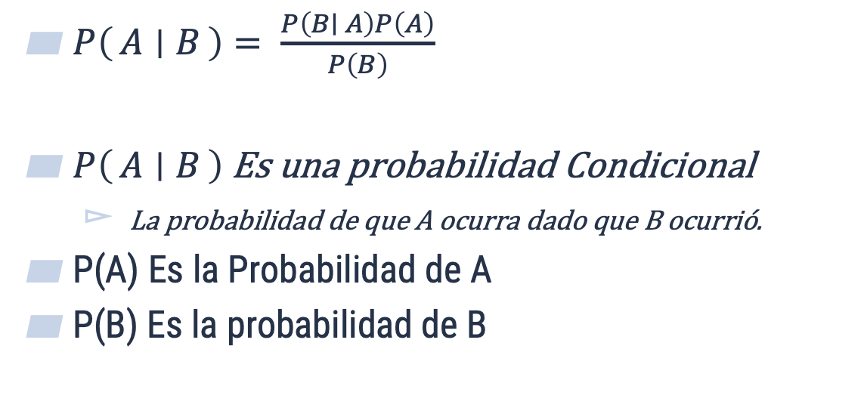
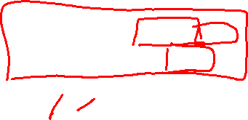
Teorema de Bayes
$P\left(A ∣ B\right)= \frac{P\left(B∣ A\right)P\left(A\right)}{P\left(B\right)}$
$P\left(A ∣ B\right)$ Es una probabilidad Condicional
La probabilidad de que A ocurra dado que B ocurrió.
P(A) Es la Probabilidad de A
P(B) Es la probabilidad de B

Slide 25
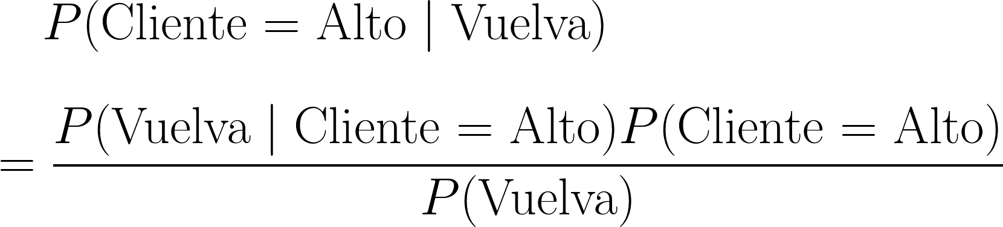
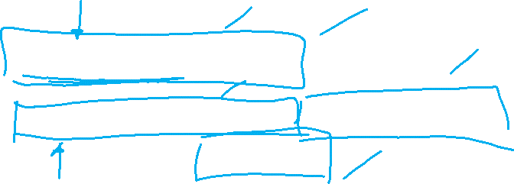

Slide 26

Naive Bayes
Naive Bayes asume que las variables son independientes entre ellas.
Las variables no se afectan mutuamente
No es necesariamente cierto
Funciona sorprendentemente bien.

Slide 27
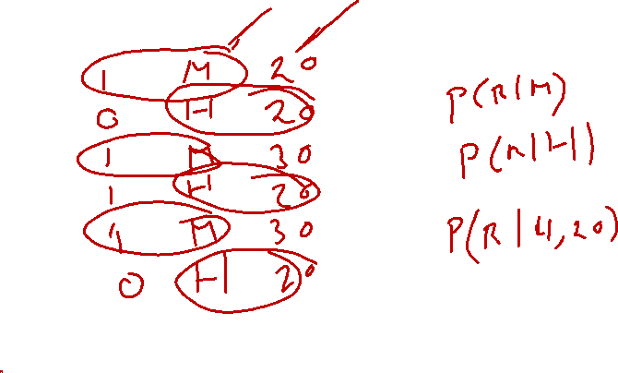

Slide 28

Scoring
Como calificamos si un modelo es bueno o malo?
Que creen que debemos considerar en una métrica?

Slide 29
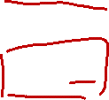
Accuracy:
Cuantas veces me equivoco.
Recall:
Cuantas veces predecimos correctamente ejemplos positivos.

Slide 30
Train set:
Set con el que entrenamos los datos.
Debe ser un set representativo de los datos
Validation set:
Set con el que probamos hiperparametros
Test set:
Set con el que reportamos resultados
De igual forma debe de ser representativo.

Slide 31
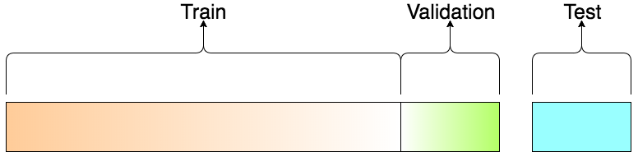

Slide 32
Por que creen que tenemos que usar dos sets para probar?
Que porcentaje utilizamos para cada uno?

Slide 33
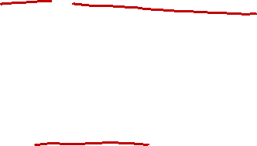
Política de entrenamiento:
Son las polìticas que se siguen para entrenar el modelos con nuevos datos.
Se deben de acordar por el equipo de TI/Negocio
Se deben de hacer en ambientes no productivos.

Slide 34
Conceptos Importantes
Leakage
Missing Data Bias

Slide 35
Leakage
#Cuartos
Precio de Vivienda
#Colonia
Valor del Predial

Slide 36
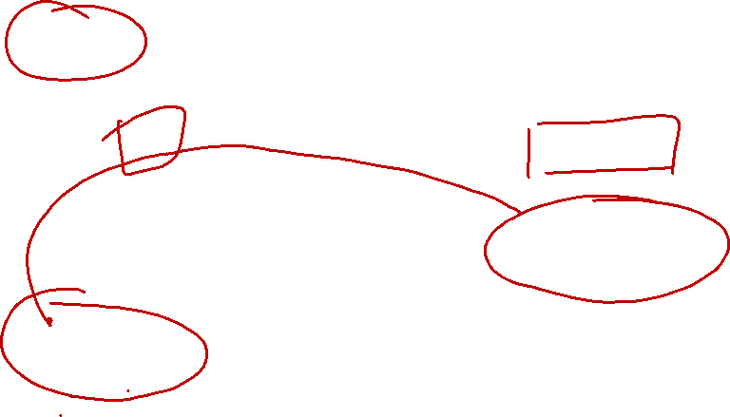
Leakage
#Cuartos
Precio de Vivienda
#Colonia
Valor del Predial

Slide 37
Leakage
Es cuando la etiqueta se ve influenciada por una de las variables.
No tenemos acceso a esos datos en el proceso real
Es importante entender el proceso.

Slide 38
Missing Data Bias
En cuanto tiempo corres los 5Km?

Slide 39
Missing data bias
Realmente no sabemos en cuanto tiempo corren los 5Km, sabemos cuanto se tardan los que SI lo corren.

